Slide 1



KHỞI ĐỘNG

Slide 2
GIẢI MẬT MÃ
Có 4 gợi ý ẩn sau các câu hỏi. Trả lời được 1 câu hỏi các bạn sẽ nhận được 1 mật mã . Trả lời đúng hết các bạn sẽ có mã số để mở hộp quà của ban tổ chức

Slide 3







CÂU 1
Đây là bán đảo nhỏ do dãy núi Rồng vươn dài ra biển 5 km với hàng chục mỏm đồi cao từ 25 đến 130 m. Quận nằm ở phía đông nam thành phố Hải Phòng.
HẾT GIỜ
ĐÁP ÁN: ĐỒ SƠN.
Hãy ghi nhớ
SỐ 1

Slide 4
CÂU 2
Điền từ thích hợp vào chỗ trống:
Con…………………là đầu cơ nghiệp
HẾT GIỜ
ĐÁP ÁN: TRÂU
Hãy ghi nhớ SỐ 3

Slide 5
CÂU 3
Làng của cư dân sinh sống trong các ghe thuyền trên sông nước, lấy nghề chài lưới làm chính, đánh bắt tôm, cá, thu nhặt các loại nhuyễn thể (ốc, sò, hến), hoặc vớt rong, rêu, lấy cát. Còn được gọi là làng gì?
HẾT GIỜ
ĐÁP ÁN: VẠN CHÀI
Hãy ghi nhớ
SỐ 6

Slide 6
CÂU 4
Điền từ thích hợp vào chỗ trống:
Dù ai buôn đâu bán đâu
Mùng chín …………chọi trâu thì về"
HẾT GIỜ
ĐÁP ÁN: THÁNG 8
Hãy ghi nhớ
SỐ 8

Slide 7
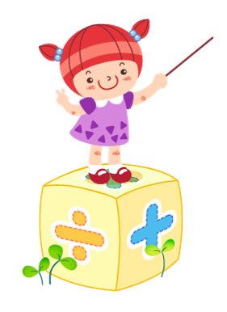

Chúc mừng bạn đã giải đúng mật mã
X
2468
1368
1234
2368

Slide 8

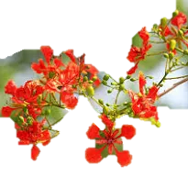

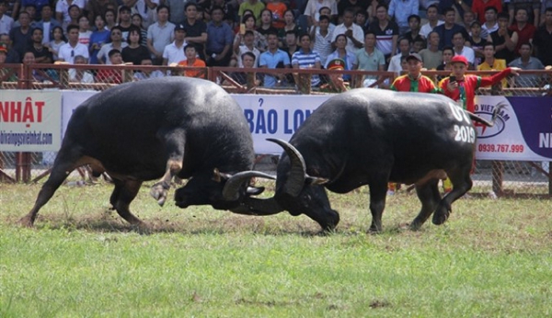





CHỦ ĐỀ 6
LỄ HỘI CHỌI TRÂU ĐỒ SƠN

Slide 9

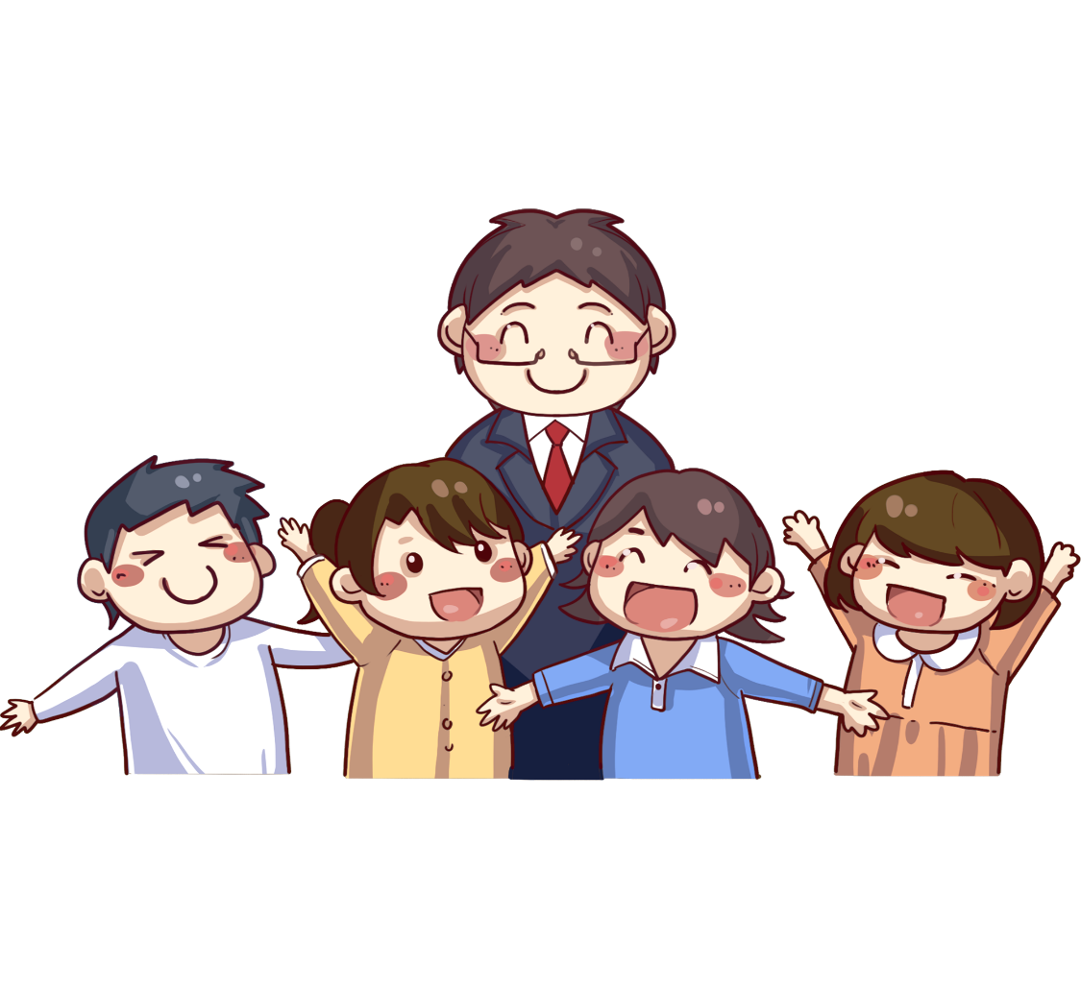
HÌNH THÀNH KIẾN THỨC

Slide 10


Hải Phòng có hơn 500 lễ hội trong một năm. Một trong những lễ hội nổi tiếng nhất của Hải Phòng là lễ hội chọi trâu Đồ Sơn. Lễ hội được công nhận là di sản văn hóa Phi vật thể Quốc gia năm 2012. Đây là lễ hội của người dân vạn chài Đồ Sơn được tổ chức vào thời gian 9/8 âm lịch hàng năm. Chủ đề 6 chúng ta sẽ tìm hiểu về Lễ hội chọi trâu Đồ Sơn.

Slide 11

NỘI DUNG CHỦ ĐỀ
Nguồn gốc lễ hội chọi trâu Đồ Sơn.
Diễn biến lễ hội chọi trâu Đồ Sơn
Ý nghĩa của lễ hội chọi trâu Đồ Sơn. Luyện tập chủ đề.
Vận dụng và tổng kết chủ đề.
Tiết 1
Tiết 2
Tiết 3
Tiết 4

Slide 12
I. Nguồn gốc lễ hội chọi trâu Đồ Sơn

Slide 13



1. Nguồn gốc lễ hội chọi trâu Đồ Sơn
Qua clip và phần I SGK giới thiệu về nguồn gốc lễ hội chọi trâu Đồ Sơn, em hãy:
- Kể một sự tích về nguồn gốc lễ hội chọi trâu Đồ Sơn. Mỗi tổ sẽ cử một đại diện nên kể, các bạn ngồi dưới lắng nghe và làm giám khảo cho điểm. Các đội có thời gian chuẩn bị trong 10 phút. Bạn nào được nhiều bạn bình chọn nhất sẽ là người thắng cuộc.

Slide 14

I. Nguồn gốc lễ hội chọi trâu Đồ Sơn
Có nhiều nguồn gốc khác nhau:
1. Theo lời kể của dân làng.
2. Theo sự tích Điểm Tước đại vương.
3. Theo giai thoại Nguyễn Hữu Cầu.

Slide 15
II. Diễn biến lễ hội chọi trâu Đồ Sơn

Slide 16
“ CHUẨN BỊ LỄ HỘI”.
- 3 đội nhận giấy nhớ. Trong thời gian 2 phút các thành viên mỗi đội sắp xếp theo trình tự các công việc chuẩn bị cho lễ hội chọi trâu.
- Sau đó dán lên bảng. Đội nào hoàn thành trước và chính xác là đội thắng cuộc.
Lưu ý: Mỗi thành viên chỉ được lên một lần trong quá trình tham gia trò chơi.

Slide 17

II. Diễn biến lễ hội chọi trâu Đồ Sơn.
1. Chuẩn bị cho lễ hội.
- Tìm mua trâu khỏe mạnh, hùng dũng, thân dài, chân to, sừng nhọn hoắt.
- Chăm sóc trâu, cho trâu ăn theo chế độ đặc biệt.
- Huấn luyện trâu các đòn đánh hiểm hóc.
- Tổ chức các nghi lễ truyền thống vào đầu tháng 8 âm lịch như lễ dâng hương, lễ rước nước, lễ rước thành hoàng….

Slide 18

II. Diễn biến lễ hội chọi trâu Đồ Sơn.
2. Chính hội.
- Được tổ chức vào ngày 9/8 âm lịch hàng năm.
- Lễ hội chọi trâu Đồ Sơn được tổ chức chính hội vào ngày nào hằng năm?

Slide 19
Dựa vào thông tin SGK phần II và clip vừa xem: Em hãy cho biết thứ tự các hoạt động được diễn ra trong ngày chính hội? Kết thúc hội diễn ra vào thời gian nào với những hoạt động gì?

Slide 20
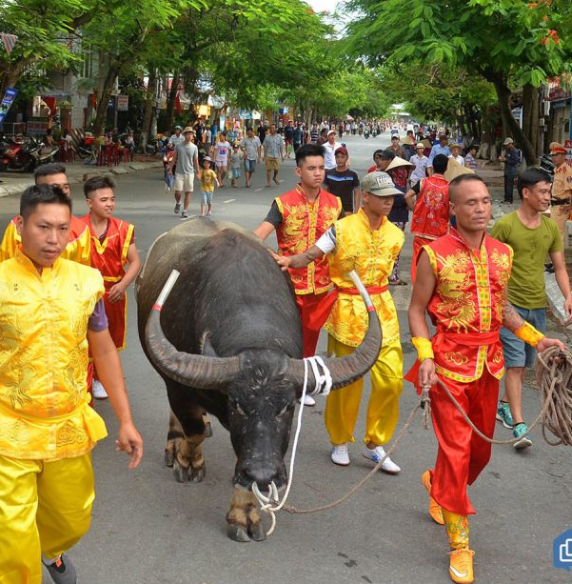
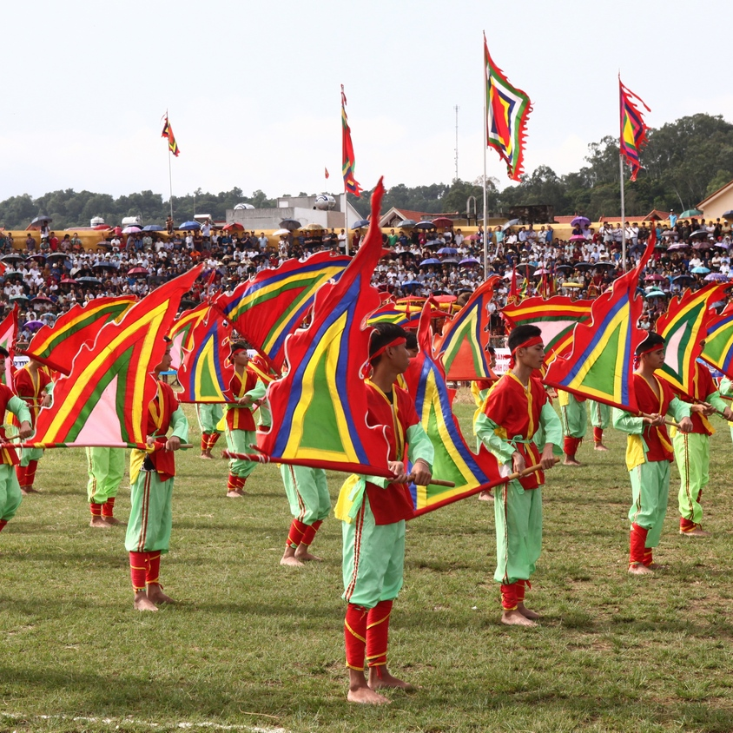
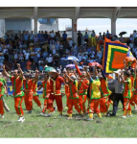
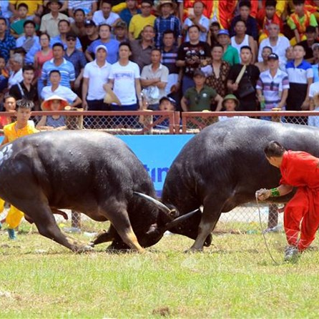
2. Chính hội.
MÚA CỜ
RƯỚC TRÂU
RƯỚC TRÂU THẮNG CUỘC.
CHỌI TRÂU

Slide 21
3. Kết thúc hội.
- Ngày 10 và 16/8 âm lịch, ban tổ chức thực hiện nghi lễ tế thần và tống thần để khép lại mùa lễ hội.

Slide 22
III. Ý nghĩa của lễ hội chọi trâu Đồ Sơn.
Gv yêu cầu HS đọc SGK phần III, thảo luận nhóm tìm ý nghĩa của lễ hội chọi trâu Đồ Sơn?
- Thời gian thảo luận 7 phút.

Slide 23
III. Ý nghĩa của lễ hội chọi trâu Đồ Sơn.
- Là lễ hội đặc sắc nhất của người dân miền biển, thể hiện tinh thần thượng võ của người dân làng chài luôn phải đối mặt với sóng to, gió lớn.
- Gửi gắm mong ước về cuộc sống ấm no của người dân vùng biển.
- Là sinh hoạt văn hóa cộng đồng, thắt chặt tinh thần đoàn kết, tạo niềm vui cho người dân.
- Là sản phẩm du lịch văn hóa đặc sắc, góp phần thu hút khách du lịch.

Slide 24
III. Luyện tập

Slide 25
Vẽ sơ đồ tư duy về
LỄ HỘI CHỌI TRÂU ĐỒ SƠN

Slide 27
IV. Vận Dụng

Slide 28
Em hãy về nhà chuẩn bị một trong hai nhiệm vụ sau:
1.Tìm gặp những người tham dự lễ hội chọi trâu Đồ Sơn để phỏng vấn và ghi lại cảm nhận của họ. Sau đó báo cáo phỏng vấn trước lớp.
2. Vẽ tranh hoặc viết một bài thuyết trình về lễ hội chọi trâu Đồ Sơn (bằng cả tiếng Anh càng tốt) và trình bày sản phẩm trước lớp.

Slide 29
TRÒ CHƠI: NGÔI SAO MAY MẮN
1
Em hãy đọc câu ca dao nói về lễ hội chọi trâu Đồ Sơn ?
2
Trong chính hội chọi trâu Đồ Sơn, các hoạt động nào được diễn ra theo trình tự?
3
Vị thần gắn liền với sự tích chọi trâu Đồ Sơn, được dân làng tôn thờ là ai ?
4
Kể tên những việc người dân Đồ Sơn chuẩn bị cho lễ hội chọi trâu?
5
Em hãy kể một sự tích về nguồn gốc lễ hội chọi trâu cho mọi người cùng nghe?

Slide 30

CHÚC CÁC EM HỌC TỐT!

